Slide 1
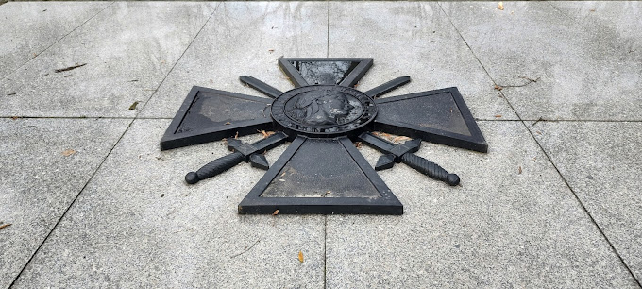
Pomnik Żołnierzy Francuskich w Gliwicach. Oliwia Fiołka kl. VII „a”, SP nr 9 Gliwice

Slide 2
Zacznijmy od zadanie sobie pytania – Co robili Francuzi z Gliwicach ponad sto lat temu?
Decyzją konferencji pokojowej w Wersalu w 1919 roku o przynależności państwowej Gliwic i regionu miał zadecydować plebiscyt mieszkańców. Na teren plebiscytowy przyjechały wojska alianckie, aby pilnować porządku. W styczniu 1920 roku weszły w życie na Górnym Śląsku postanowienia traktatu wersalskiego. Niemiecka Straż Graniczna i wojska niemieckie musiały opuścić teren plebiscytowy, a na ich miejscu pojawiły się kilkunastotysięczne oddziały alianckie (francuskie, brytyjskie i włoskie). Władzę cywilną na obszarze plebiscytowym i zwierzchność nad wojskami alianckimi należała do Międzysojuszniczej Komisji Rządzącej i Plebiscytowej na Górnym Śląsku. Na jej czele stanął francuski generał i weteran I wojny światowej Henri Le Rond. Najliczniejsze z wojsk alianckich były oddziały francuskie, które liczyły około 13 tysięcy żołnierzy w całym regionie. Francuscy wojskowi skierowali na Górny Śląsk w większości oddziały górskie, wnioskując po nazwie regionu, że są to tereny górzyste. Francuzi w sporze górnośląskim sprzyjali stronie polskiej. 9 kwietnia 1922 roku żołnierze francuscy stacjonujący wówczas w Gliwicach otrzymali informację w Niedzielę Palmową, że w mauzoleum na terenie cmentarza hutniczego przechowywana jest broń niemieckich bojówek. Okazało się, że była to pułapka. Podczas przeszukiwania grobowca nastąpiła eksplozja bomby odpalonej za pomocą mechanizmu zegarowego. Mauzoleum uległo zniszczeniu, a na miejscu zginęło 10 żołnierzy, a kolejnych kilkunastu w szpitalu.

Slide 3
Pomnik- sarkofag Żołnierzy Francuskich w Gliwicach.
Jednym ze śladów obecności wojsk francuskich w Gliwicach jest pomnik-sarkofag znajdujący się na terenie dzisiejszego Parku Starokozielskiego przy ulicy Kozielskiej w Gliwicach. Jest on poświęcony 71 żołnierzom i oficerom francuskim, którzy zginęli podczas służby w latach 1920-22. Szczątki tragicznie zmarłych żołnierzy kilka lat później zostały ekshumowane i złożone we Francji. Podczas II wojny światowej naziści zniszczyli pomnik, lecz w latach 60-tych XX wieku został on odnowiony i do dziś jest otoczony opieką władz miasta.

Slide 4
Nazwiska poległych żołnierzy i oficerów francuskich wyryto z każdej stron tego pomnika.

Slide 5
Wyryty jest również napis: „Żołnierzom Francuskim, Synom Zaprzyjaźnionego Narodu, Poległym za Francję, Polskę i Ludzką Godność. Wdzięczni Polacy.”

Slide 6
Jednym z poległych był …
dowódca 27. Batalionu, major Bernard Montalegre, zastrzelony 04.07.1921 roku przed kasynem w Bytomiu.

Slide 7
„Ale nie depczcie przeszłości ołtarzy, Choć macie sami doskonalsze wznieść” Adam Asnyk
Zachęcam wszystkich do odwiedzenia tego obiektu historycznego wracając po lekcjach, ponieważ znajduje się on tylko kilka minut od naszej szkoły. Warto złożyć tam kwiaty lub zapalić znicz dla uczczenia pamięci tych, którzy zginęli za naszą wolność.

